Slide 1
Плоды, их строение, значение, распространение в природе

Slide 2
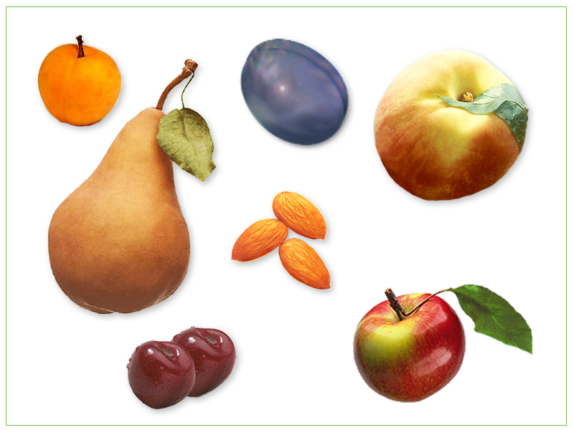
Что мы знаем о плодах?

Slide 3
Строение плода
Задание: обозначьте на рис.части плода:
-кожицу
-околоплодник(сухой или сочный)
-семена

Slide 4
Виды плодов(л.р.)
Задание: в коллекции, на рис. Рассмотрите плоды .
Какие бывают плоды по
-количеству семян;
-по характеру околоплодника;
-по способу рассыпания семян.

Slide 5
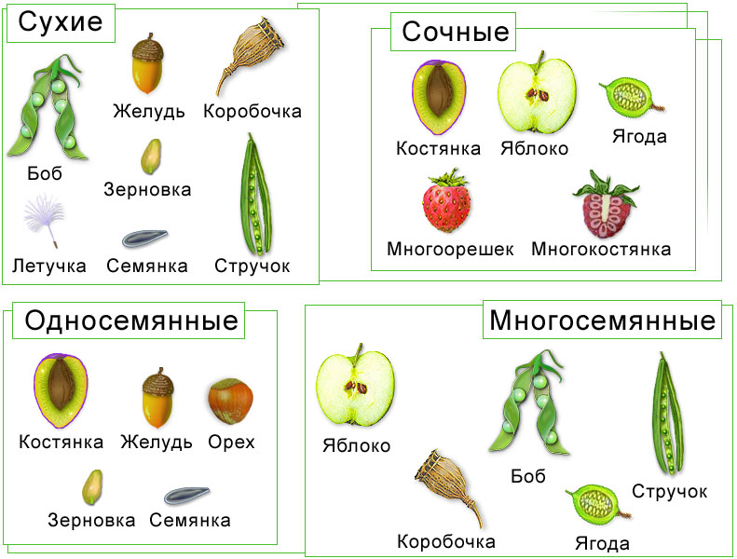

Slide 6
Значение плодов
Образование ,развитие ,защита семян;
Пища для животных;
Продукты питания для человека.

Slide 7
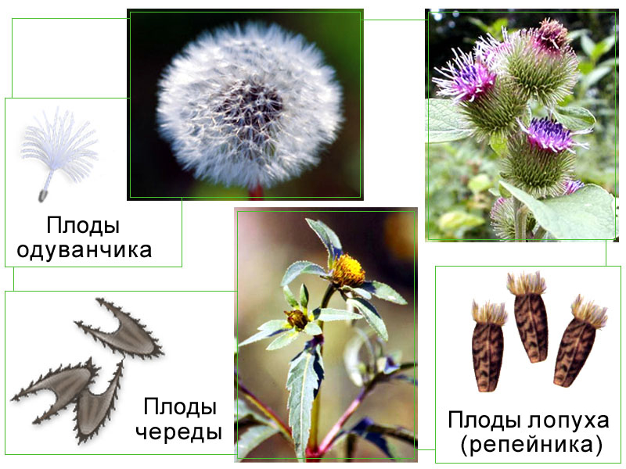
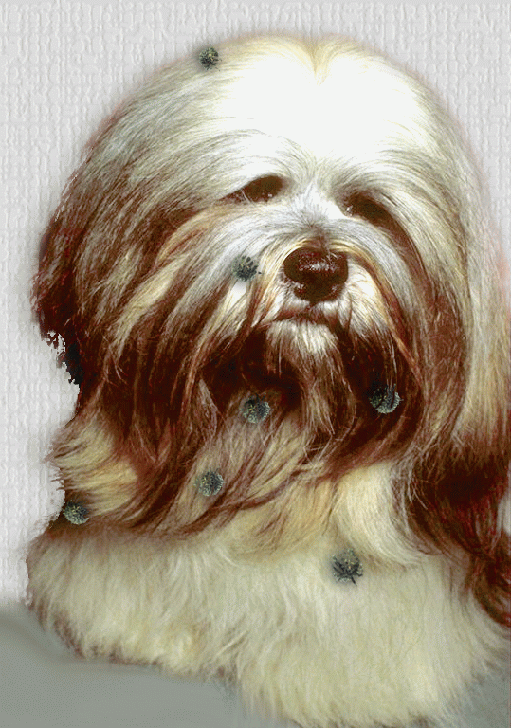
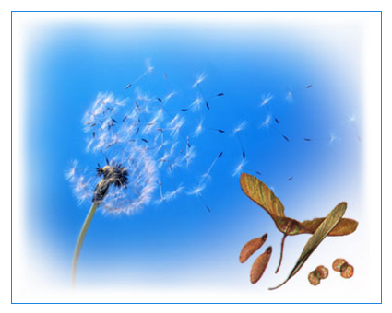
Распространение плодов и семян
Водой
Животными и человеком;
Ветром;
Саморазбрасыванием.

Slide 8
Интересно...
Как можно узнать плоды среди др. органов растения?
Шестиклассники написали: «Плод в семенах». «Семена в плодах». Кто написал правильно?
Правильно ли выражение « Семечки подсолнечника.»
Мама на рынке купила ягоду, которая весила 5кг. Что это за «ягода»?

Slide 9
